Slide 1
Det här bildspelet är producerat av regionkontorets strategiska barnhälsovård mars 2023

Slide 2
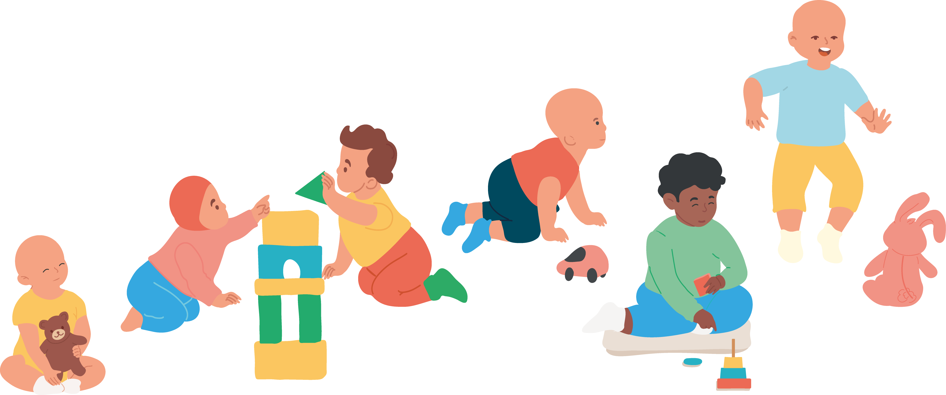
Välkommen till barnhälsovårdens
föräldragruppsverksamhet
Barnet äter, växer och mår bra
Träff 4 (Barnet vid 4-5 månaders ålder)
Notes:
Information om materialet och hur det ska användas för grupp eller i enskilda samtal
Syftet med barnhälsovårdens föräldragrupp är att stärka och stödja förmågan att vara förälder.
Gruppen som erbjuds, pågår under barnets första levnadsår och är en delarna i det samlade föräldrastödsinsatser Region Hallands barnhälsovård erbjuder.
Materialet används på olika sätt och anpassas utifrån varje grupp och dess individers nivå. Materialet är indelat i 9 moduler och utgör ett samlat underlag för 9 föräldragruppsträffar. Modulerna följer barnets ålder under det första levnadsåret. Se rutin: Barnhälsovårdens föräldragrupper och individuellt anpassat stöd.docx
Modulerna innehåller flera olika teman, där merparten av dessa teman är återkommande. Alla 9 moduler har ett huvudteman som utgår från barnets utveckling, behov, omgivning och ålder vid den aktuella träffen. Alla nio moduler är fristående och varje BVC får själv besluta om vilka av modulerna som ska användas för den specifika träffen.
Materialet kan också användas som underlag för behovsanpassat stöd vid enskilda samtal med föräldrar, eller i de tillfällen föräldrar valt att inte delta på den föräldragrupp som erbjudits.
Genomförande av fjärde träffen
Hälsa alla välkomna
Det här är träff nr 4 och barnen i gruppen är nu ca 4-5 månader.
Idag är huvudtemat “Barnet äter, växer och mår bra”

Slide 3
Det kompetenta barnet
Barn utvecklas hela tiden så njut av varje stund
Kan rulla runt från mage till rygg
Kan gripa tag i saker
Kan hålla upp huvudet utan stöd
Kan sitta stadigt
Drar sig framåt
Börjar använda rösten mer aktivt för att få kontakt
Börjar få lite rutiner i vardagen; äter och sover mer regelbundet
Träff 4 (Barnet vid 4-5 månaders ålder)
Notes:
Det kompetenta barnet
Det är viktigt att påminna föräldrarna om att barn utvecklas i olika takt och att inte försöka jämföra sina barn med andra barn.
Låt gruppen diskutera vad händer i barnets liv.
Vid det här laget kan de flesta barn lyfta sitt huvud och axlar när hen ligger på rygg. Barnet kan då få syn på sina fötter som är roliga att upptäcka med både händerna och munnen. I den här åldern börjar en del barn också göra detta: Ligga på magen, stödja sig på sina underarmar och samtidigt hålla i en liten leksak. Rulla från sida till sida.
Vid 4-6 månader kan man börja leka tittut med bebisen.
Barnets utveckling 0-6 månader – 1177
Motorisk utveckling 3-5 månader - Rikshandboken i barnhälsovård (rikshandboken-bhv.se)

Slide 4
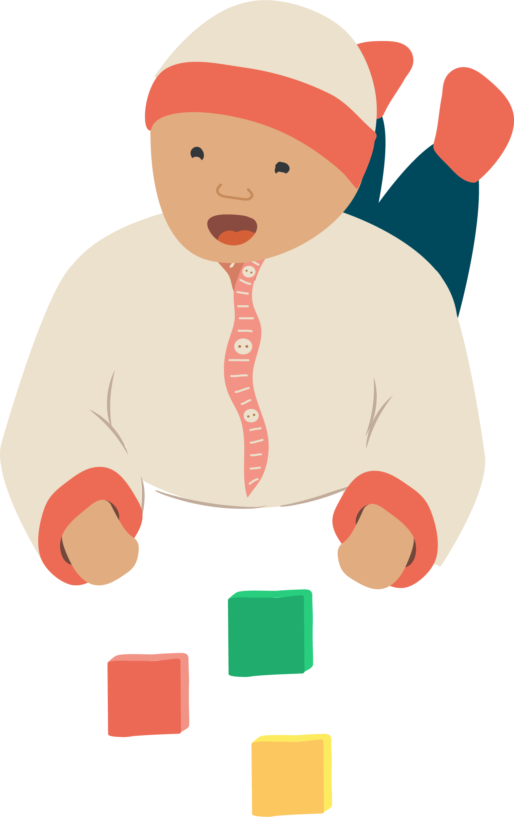
Utveckling
Vad tycker ditt barn om att göra?
Här är några exempel på saker du kan göra med ditt barn;
Sjung, rim, ramsor
Lek med barnets tår
Träff 4 (Barnet vid 4-5 månaders ålder)
Notes:
Utveckling
Fråga gruppen vad barnen kan göra i syfte att hitta det unika i sitt eget barn utan att väcka jämförelse. Kan vara saker som att känna igen röster, vända huvudet mot hunden som skäller, vara ett nyfiket barn osv.
Under den fjärde månaden kommer din bebis sannolikt att ha dubblat sin födelsevikt och kanske sover allt längre sammanhängande perioder under natten. Det viktigaste i barnets liv vid 4 månaders ålder är rutiner och trygghet i att du, som förälder finns där för honom eller henne.
Gripförmågan har nu blivit mer medveten och välriktad. Greppet är fokuserat till de tre yttersta fingrarna på handen, då tumme och pekfinger inte ännu samarbetar. Ofta kan barnet nu hålla upp huvudet utan stöd när det blir buret. Barnet kan nu ofta själv rulla från sida till rygg och tvärtom.
Runt fjärde månaden så kan även barnet göra skillnad mellan föräldrarna och andra människor. Synen, både skärpan och färgseendet, är nu fullt utvecklad och är på samma nivå som hos en vuxen. Ögonen kan nu också röras från sida till sida utan att barnet behöver vrida på huvudet.
En bebis på 4 månader kan redan använda känslor och kommunikation för att förmedla sin vilja. Låt ditt fokus som förälder nu vara på ditt barn och låt allt annat vänta.
Munnen är det viktigaste redskapet hos barnet för att bekanta sig med omgivningen. Många barn dreglar mycket i denna ålder.
Med hjälp av lek utvecklar barn sin fantasi och förmåga att samspela med andra. Relationen stärks om du som vuxen leker med barnet minst en kvart om dagen.
Så utvecklas barn av att leka – 1177
Motorisk utveckling 3-5 månader - Rikshandboken i barnhälsovård (rikshandboken-bhv.se)

Slide 5
Mat och näring

Slide 6
Smaksensation
Att äta tillsammans skapar matglädje
Vid 4 månaders ålder kan man börja med smaksensationer. Då kan barnet få provsmaka ungefär ett kryddmått av er egen mat
Konsistensen ska vara fin och len. Använd gärna en mixer
Prova olika smaker på puréerna
Från 6 månader kan mängden ökas långsamt. Ge maten med sked och ha tålamod
D-vitamindroppar ska ges från vecka 2
Träff 4 (Barnet vid 4-5 månaders ålder)
Region Halland │
6
Notes:
Smaksensation
Om alla barnen ammar och ingen har börjat med smakprover/sensationer, vänta med den här bilden till nästa träff.
Syftet med smaksensation är att barnet ska få smaka olika smaker och olika konsistenser. Märk väl, det gäller att bara smaka.
Det finns ingen anledning att stressa barnet, det kan bli en portion vid 5½ -6 månader. Likaså, det beror på hur barnet utvecklar och hur intresserad barnet är av smaksensation.
Om några föräldrar vill pröva att börja med smaksensation är det viktigt att låta barnet få smaka på många olika smaker. Det tar olika lång tid för barnen att vänja sig vid nya smaker.
Låta barnet få smaka på många olika smaker. Det tar olika lång tid för barnen att vänja sig vid nya smaker.
Var tydlig med att man inte behöver köpa klämmisar, saft, majskrokar mm. Klämmisarna gör ingen nytta för den orala utvecklingen.
D-vitamin - Det är särskilt viktigt med tillskott under vinterhalvåret.
Honung är en produkt som du inte ska ge till barn under ett år. Orsaken är att det kan innehålla sporer av en bakterie som i det nyfödda barnet kan bilda ett gift.
D-vitamin - Rikshandboken i barnhälsovård (rikshandboken-bhv.se)
D-vitamin (livsmedelsverket.se)
Barnets mat upp till ett år – 1177
Bra mat för barn 0-5 år_Handledning BHV_Livsmedelsverket.pdf (regionjh.se)

Slide 7
Vänta ett år med…
Salt och örtsalt: Barnets njurar är inte fullt utvecklade. Den lilla mängd salt som finns naturligt i olika livsmedel behöver man inte undvika
Honung: Kan innehålla sporer av en bakterie som kan orsak förgiftning hos barn
Gröna bladgrönsaker; salladsblad, spenat, rucola, mangold och nässlor (innehåller nitrat som kan omvandlas till nitrit). Nitrit kan försvåra syreupptagningsförmågan hos små barn
Hela nötter eller jordnötter. Nötter kan fastna i halsen och orsaka kvävning. Om du vill ge nötter bör det vara mosat eller i mycket små bitar och ges från tidigast 6 månaders ålder
Träff 4 (Barnet vid 4-5 månaders ålder)
Region Halland │
7
Notes:
Vänta ett år med ….
Barn under ett år ska inte äta vissa livsmedel. Det gäller till exempel spenat och honung.
Barnet behöver inte så mycket salt.
Maten kan i stället smaksättas med andra kryddor såsom basilika och vitlök.
Barnets mat upp till ett år - 1177
Livsmedelsverkets rapportserie

Slide 8
Undvik helt…
Riskakor och risdrycker till barn under 6 år. De innehåller höga halter av arsenik.
Barn ska inte heller äta ris eller andra risprodukter som gröt, risnudlar och rismellanmål mer än 4 gånger i veckan
Opastöriserad mjölk. Den kan innehålla bakterier som EHEC och Campylobacter. Får ej säljas i affärer.
Skadad eller grönfärgad potatis; innehåller solanin som kan ge magont, kräkningar och diarré. Släng dessa potatisar
Safter och juicer
Träff 4 (Barnet vid 4-5 månaders ålder)
Region Halland │
8
Notes:
Undvik helt ….
Vissa produkter bör undvikas helt såsom riskakor och risdrycker.

Slide 9
Vegetarisk mat
Det är viktigt att ersätta de livsmedel som plockas bort från djurriket med näringsrika livsmedel från växtriket
Barnet bör varje dag få bland annat:
Baljväxter; bönor, ärtor, linser, tofu eller andra sojaprodukter
Fullkornsprodukter
Grönsaker eller rotfrukter
Frukt eller bär
Berikad gröt eller välling, till minst 2 års ålder
Lättmjölk, mellanmjölk eller berikade vegetabiliska drycker
Rapsolja och raspoljebaserade margariner
Träff 4 (Barnet vid 4-5 månaders ålder)
Region Halland │
9
Notes:
Vegetarisk mat
Om alla barnen ammar och ingen har börjat med smakprover/sensationer, vänta med den här bilden till nästa träff.
Intresset för vegetarisk mat ökar och enligt Livsmedelsverkets kostråd för barn är det i sin ordning att ge även de minsta helt vegetabilisk föda.
Enligt Livsmedelsverket skriver att om den vegetariska kosten är väl sammansatt, innehåller berikade produkter och ger tillräckligt med energi och näring kan barn äta mat helt utan animaliska produkter.
Men det är viktigt att känna till olika begrepp:
Baljväxter, som bönor, ärter, linser, tofu eller andra bön- och ärtprodukter
Fullkornsprodukter, till exempel havregryn, korngryn, råris, fullkornsbröd och/eller fullkornspasta
Grönsaker och rotfrukter
Frukt och bär
Lättmjölk och magra mejeriprodukter - eller berikade vegetabiliska produkter
Rapsolja och rapsoljebaserade matfetter
Vegetariska koster till barn - Rikshandboken i barnhälsovård (rikshandboken-bhv.se)
Vegetarisk mat (livsmedelsverket.se)
Vegetarisk mat är bra – även för små barn (lakartidningen.se)
Barnets mat upp till ett år - 1177

Slide 10
Barnsäkerhet

Slide 11
Barnolycksfall
Lämna aldrig barnet utan uppsikt
Använd alltid barnbilstol när barnet åker bil
Barnet flaskmatas säkrast i famnen, då har man full uppsikt över barnet
Viktigt att inte lämna barnet själv när det äter, då det finns risk finns risk att barnet sätter i halsen till exempel i bilen
Plocka undan småsaker som barnet kan sätta i halsen, till exempel legobitar
Träff 4 (Barnet vid 4-5 månaders ålder)
Notes:
Barnolycksfall
Många barn kan nu ofta själv rulla från sida till rygg och tvärtom.
Även om barnet ännu inte kryper så bör du redan nu fundera på hur du ska barnsäkra hemmet. Viktigt att säkerheten i bilen tas på allvar.
Spädbarnet ska sitta i ett babyskydd, en stol som kan lyftas ur bilen och bäras i ett handtag. Bilstolen ska placeras i framsätet med ryggen mot körriktningen, men bara om det inte finns en airbag eller om airbagen kopplats från. Framsätet ska flyttas bakåt så långt som möjligt så att barnet inte skadas vid en frontalkrock avståndet mellan barnstolen och instrumentbrädan ska vara minst 20 centimeter. Stolen ska fästas med trepunktsbälte. Tänk på att en bebis inte kan sitta i långa perioder i bilbarnstolen.
En del barn har börjat med att sätta sina händer I munnen, några har börjat med smaksensationer.
En del barn riskerar att sätta I halsen, en del barn upplever att barnet får en kräk- eller kväljreflexen, detta är olika stark hos olika barn.
Tillsammans med host- och kräkreflexen fungerar kräkreflexen som ett försvar mot att sätta i halsen. Viktigt att inte lämna barnet själv när barnet äter, ha uppsikt över barnet dvs vänd barnvagnen mot dig, inte äta I bilen osv.
Barnets utveckling 0-6 månader – 1177
Motorisk utveckling 3-5 månader - Rikshandboken i barnhälsovård (rikshandboken-bhv.se)

Slide 12
Alkohol och tobak

Slide 13
Hur har alkoholvanorna förändrats sen vi blev föräldrar?
Hur tror du att ditt barn upplever dig eller en annan vuxen som är påverkad av till exempel alkohol eller läkemedel?
Hur påverkar dina mat- och dryckesvanor barnets matvanor?
Hur har dina tobaksvanor förändrats?
Träff 4 (Barnet vid 4-5 månaders ålder)
Notes:
Hur har alkoholvanorna förändrats sen vi blev föräldrar?
Låt gruppen diskutera
Hur dom tror att barn upplever situationer när vuxna är påverkade oavsett om det är alkohol, läkemedel eller annat.
Hur upplevde ni när ni var barn? Blev ni rädda, obekväma?
Har alkoholvanorna förändrats sen ni blev föräldrar?
Även tobaksvanor har påverkan på barnets hälsa. Rent generellt röker något fler pappor än mammor (Socialstyrelse statistik).
Informera föräldrarna att dom ska våga be om hjälp att sluta röka.
Se till att du har tillgång till tobaksavvänjningsmaterial. Ta reda på om det finns stödgrupper i kommunen, kyrkan, ideella organisationer mm.
Lyft upp frågan, men ta det individuella samtalet avsides.
Barn och tobak - Rikshandboken i barnhälsovård (rikshandboken-bhv.se)
Statistik om rökvanor bland spädbarnsföräldrar - Socialstyrelsen
Ny WHO-rapport: Tobakskontroll för barns hälsa och utveckling | A Non Smoking Generation
Hjälp att sluta röka - 1177
Så kan du ändra dina alkoholvanor - 1177

Slide 14
Vanligaste frågorna

Slide 15

Vanligaste frågorna
Vad betyder Baby-led weaning?
- Det är när barnet själv stoppar in mat i munnen.
Börja med att skära maten i stavar som är svårare för
barnet att sätta i halsen
Fram till vilken ålder ska barnet äta på natten?
- Ett fullt friskt barn behöver inte äta på natten
efter 8 månaders ålder
Varför ska inte barnet somna med nappflaskan på kvällen?
Att somna med nappflaskan lämnar matrester på tänderna och ökar risken för karies. Första tanden kan komma vid cirka sex månaders ålder men det kan också dröja ett halvår eller mer
Varför förändras barnets bajs när jag börjar ge
"vanlig" mat?
Träff 4 (Barnet vid 4-5 månaders ålder)
Notes:
Vanligaste frågorna
Baby-led weaning: innebär att barnet lär sig äta i sin egen takt genom att själv föra maten till munnen efter egen förmåga. Det övar upp motoriska färdigheter och småningom kunskapen om att äta själv.
Påminn gärna om att barnet ej bör somna med nappflaskan då finns risk för karies.
Vid matintroduktion kan barnets bajs förändras både i frekvens och konsistens.
Öka långsamt på smakportionerna.
Minska storleken om barnet får förstoppning i samband med att hen börjar med smakportioner. Öka sedan igen långsamt.
Förstoppning hos barn - 1177

Slide 16
Övrig information och råd

Slide 17
Vaccinationer under barnets första fem levnadsår
Barnets ålder | 6-8 v | 3 mån | 5 mån | 12 mån | 18 mån | 5 år
Rota virus | Dos 1 | Dos 2 | Dos 3
Difteri |  | Dos 1 | Dos 2 | Dos 3 |  | Dos 4
Stelkramp |  | Dos 1 | Dos 2 | Dos 3 |  | Dos 4
Kikhosta |  | Dos 1 | Dos 2 | Dos 3 |  | Dos 4
Polio |  | Dos 1 | Dos 2 | Dos 3 |  | Dos 4
Haemph.infl B |  | Dos 1 | Dos 2 | Dos 3
Pneumokocker |  | Dos 1 | Dos 2 | Dos 3
Mässling |  |  |  |  | Dos 1
Påssjuka |  |  |  |  | Dos 1
Röda hund |  |  |  |  | Dos 1
Träff 4 (Barnet vid 4-5 månaders ålder)
Notes:
Vaccinationer under barnets första fem levnadsår
Barnet kan få feber vid vaccination
barnvaccinationer-tabell_200709.pdf (folkhalsomyndigheten.se)

Slide 18

Råd om vård dygnet runt
På 1177.se kan du läsa om sjukdomar och behandlingar. Här kan du också hitta vårdmottagningar och använda e-tjänster för att kontakta vården
1177 är också ett telefonnummer du kan ringa för sjukvårdsrådgivning, det är alltid tillgängligt, hela dygnet året runt
Träff 4 (Barnet vid 4-5 månaders ålder)

Slide 19
Gerd Almquist-Tangen, barnhälsovårdsstrateg
Regionkontoret, gerd.almquist-tangen@regionhalland.se

